Slide 1

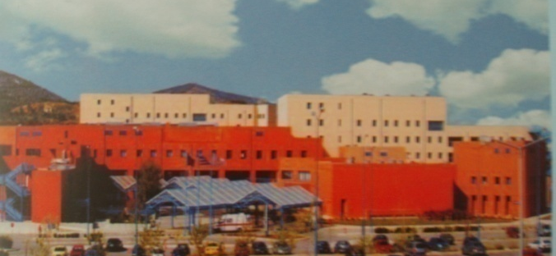
1^{η} Εργαστηριακή Άσκηση:
Απεικονιστική διαφορική διάγνωση καλοήθων και κακοήθων MΣΚ όγκων (συζήτηση περιπτώσεων)
ΠΜΣ “ΜΥΟΣΚΕΛΕΤΙΚΗ ΟΓΚΟΛΟΓΙΑ» 2024-25
Ολυμπία Παπακωνσταντίνου
Αναπληρώτρια Καθηγήτρια Ακτινολογίας ΕΚΠΑ
Β΄ Εργαστήριο Ακτινολογίας Π.Γ.Ν «Αττικόν»
sogofianol@gmail.com

Slide 2
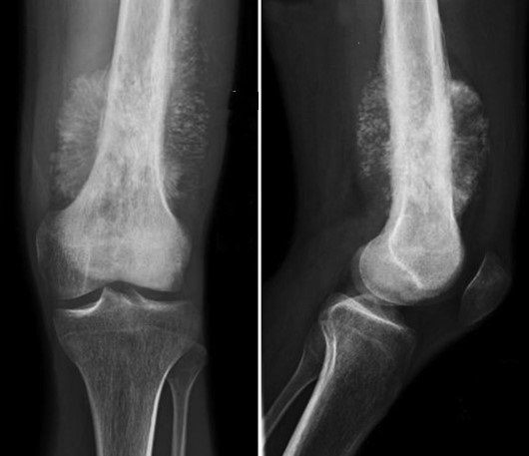
Οστεοσαρκωμα

Slide 3
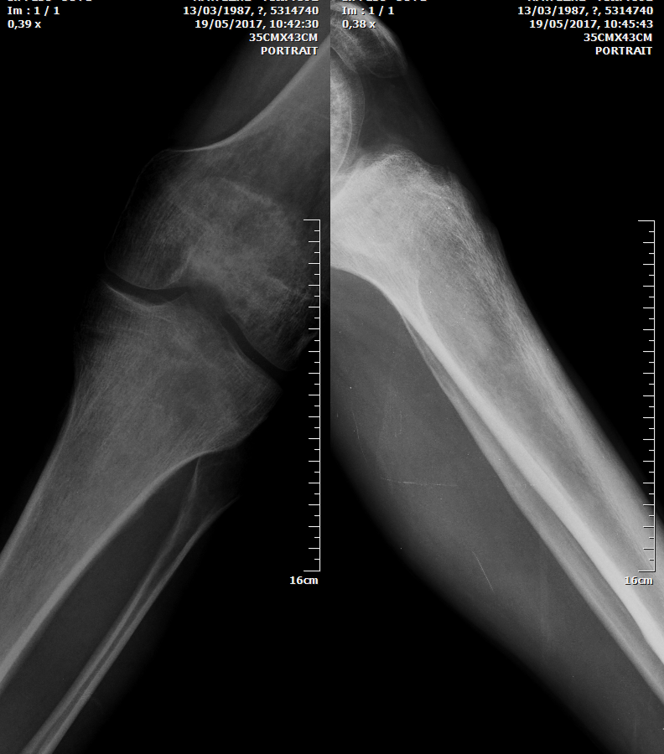
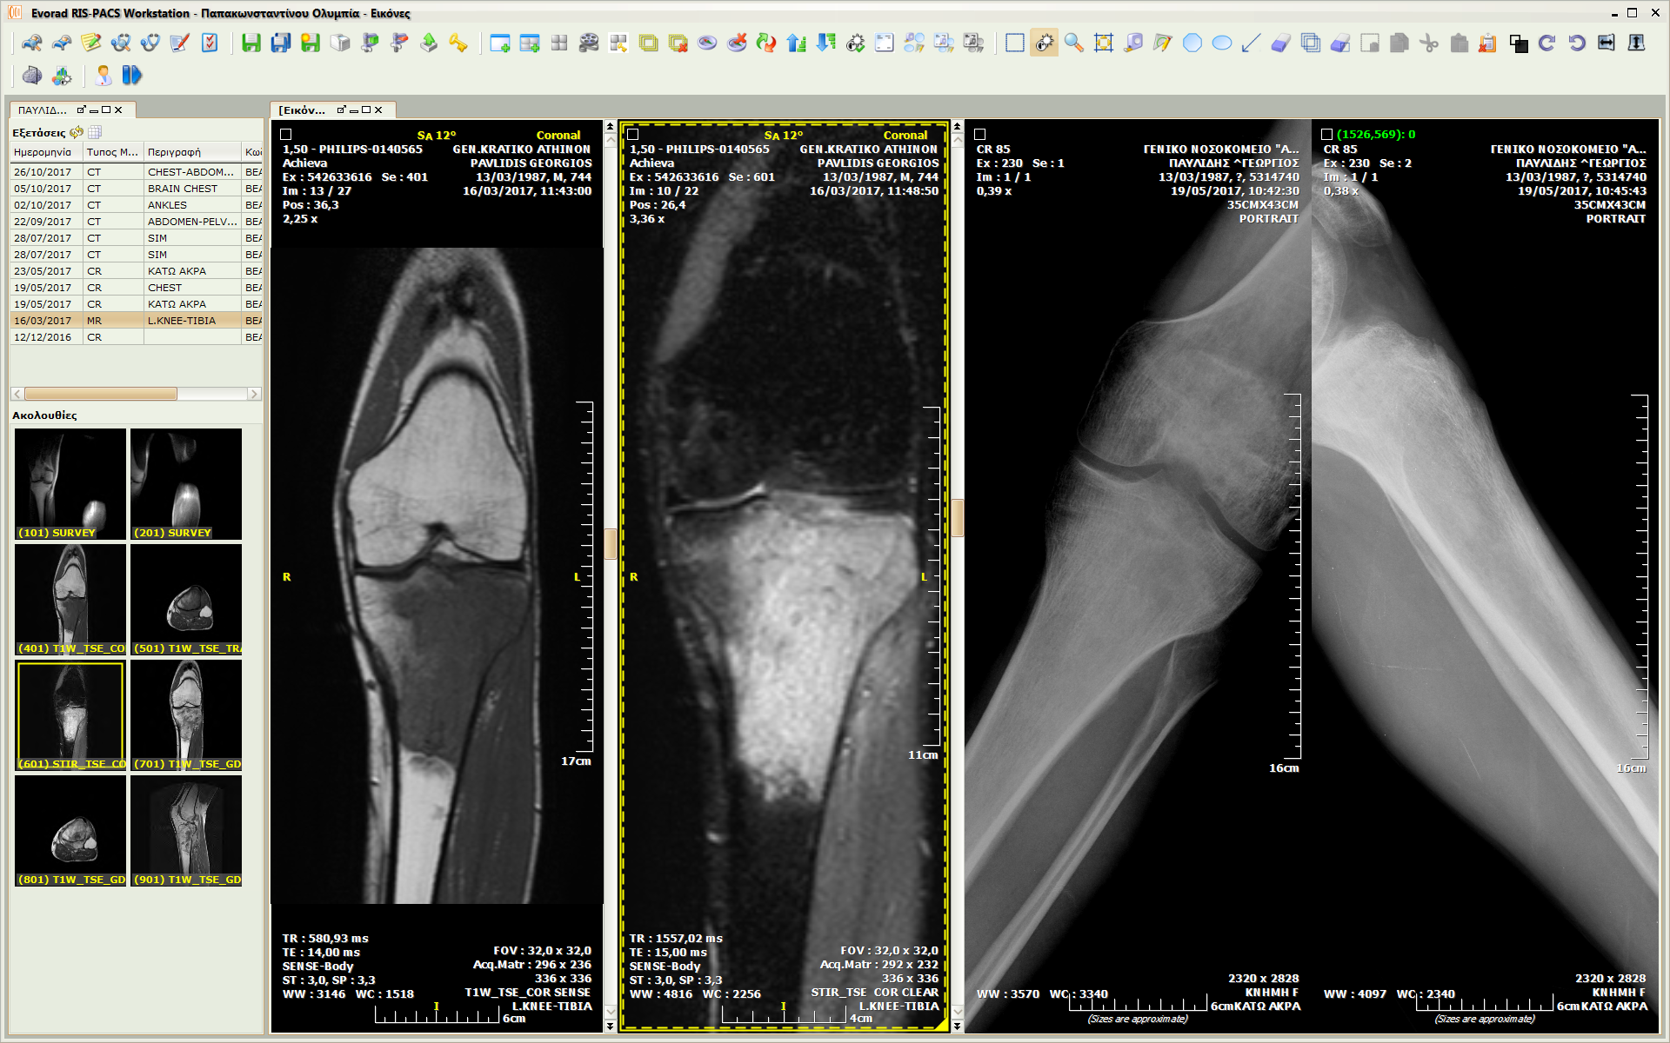
Οστεοσαρκωμα
Σκληρυντική ανομοιογενής επίφυση κνήμης
Σαφη ορια βλάβης

Slide 4
Michael G. Fox, Brian M. Trotta
Osteosarcoma: Review of the Various Types with Emphasis on Recent Advancements in Imaging
Semin Musculoskelet Radiol 2013; 17(02): 123-136
DOI: 10.1055/s-0033-1342969

Slide 5

Σαρκωμα Εwing

Slide 6
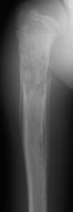
Επιθετικό πρότυπο: ΔΔ
Πρωτοπαθεις κακοήθεις ογκοι
Οστεομυελιτιδα
Ewing
οστεομυελιτιδα

Slide 7
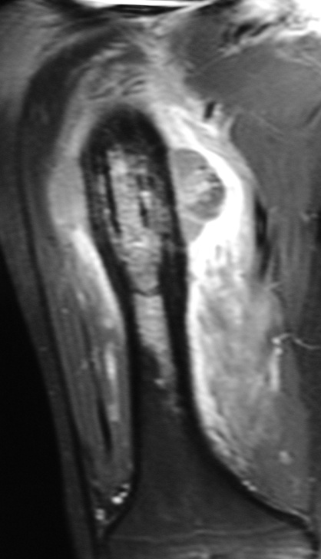
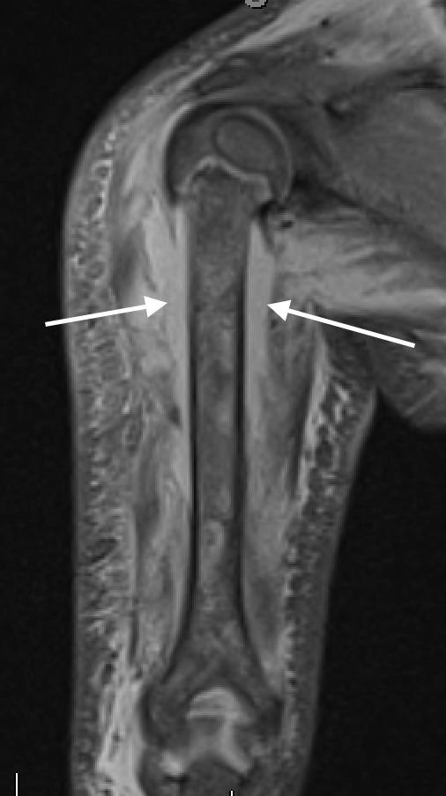
MRI: Εwing vs osteomyelitis
Ewing σάρκωμα
οστεομυελιτιδα

Slide 8
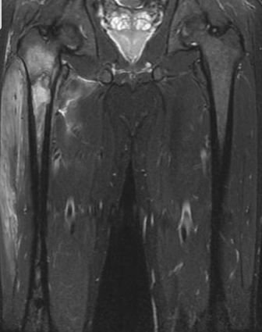
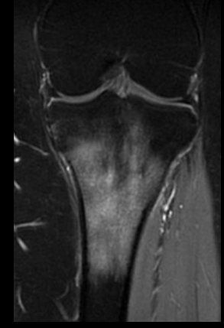
MRI: Εwing vs osteomyelitis
οστεομυελιτιδα
οστεομυελιτιδα
Ewing σάρκωμα

Slide 9
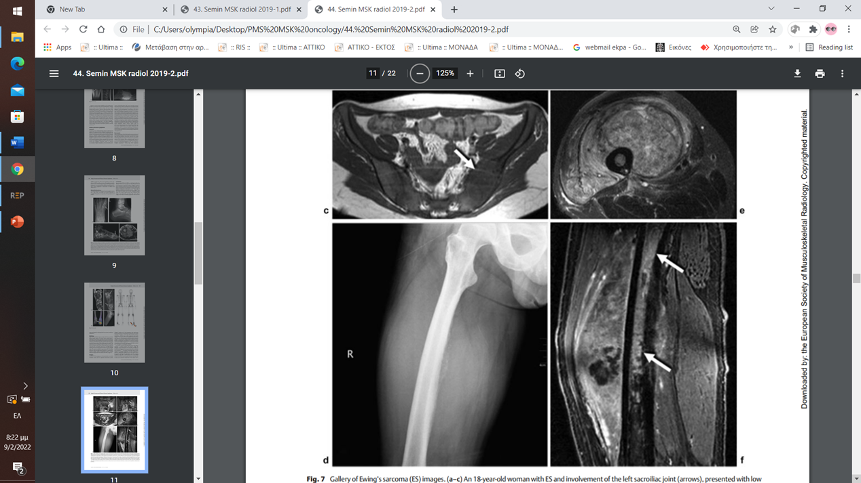

Slide 10

“Wrap around “ sign
Weber MA, Papakonstantinou O, Nikodinovska V, Vanhoenacker FM. Ewing’s Sarcoma and Primary Osseous Lymphoma: Spectrum of Imaging Appearances. Semin Musculoskelet Radiol 2019;23:36–57

Slide 11
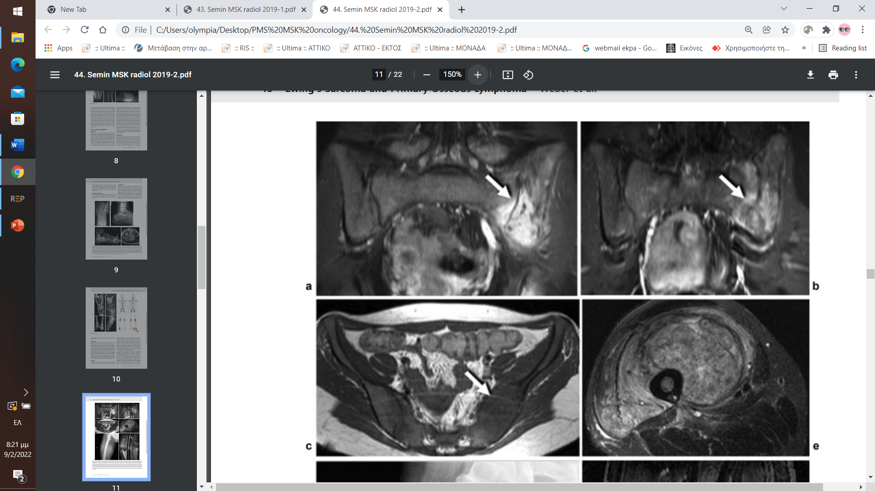
Weber MA, Papakonstantinou O, Nikodinovska V, Vanhoenacker FM. Ewing’s Sarcoma and Primary Osseous Lymphoma: Spectrum of Imaging Appearances. Semin Musculoskelet Radiol 2019;23:36–57

Slide 12
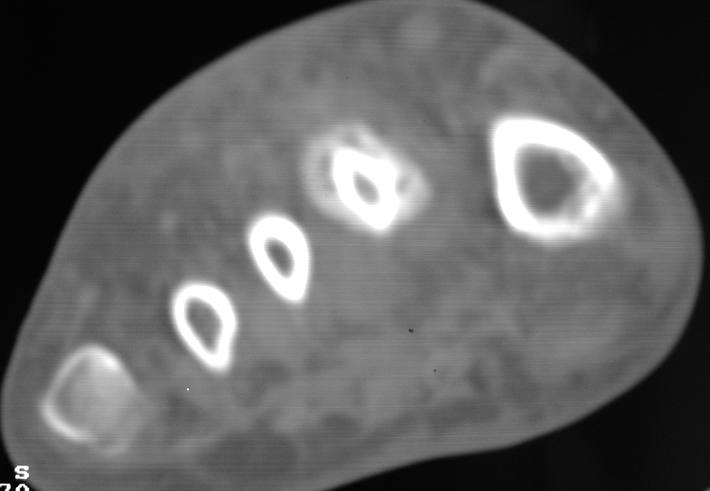
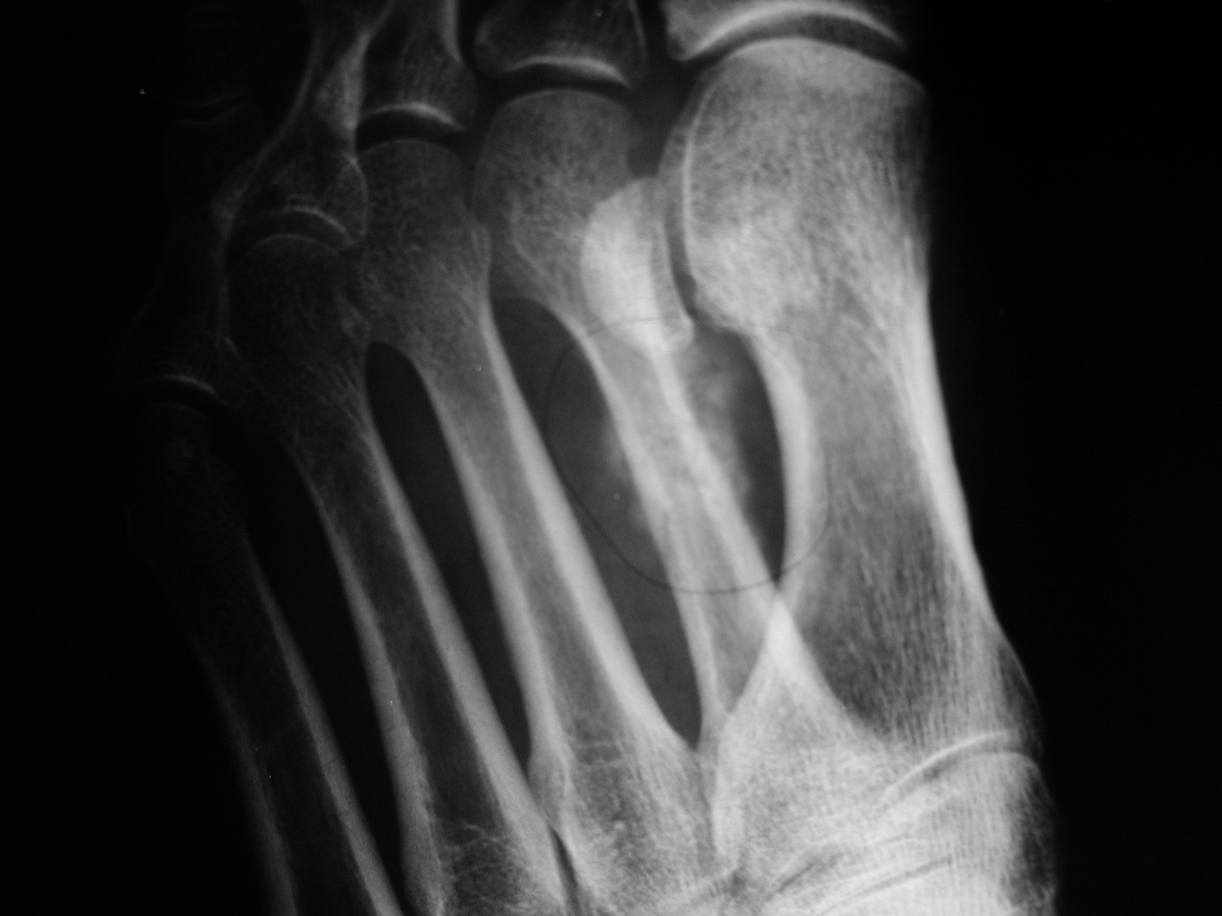
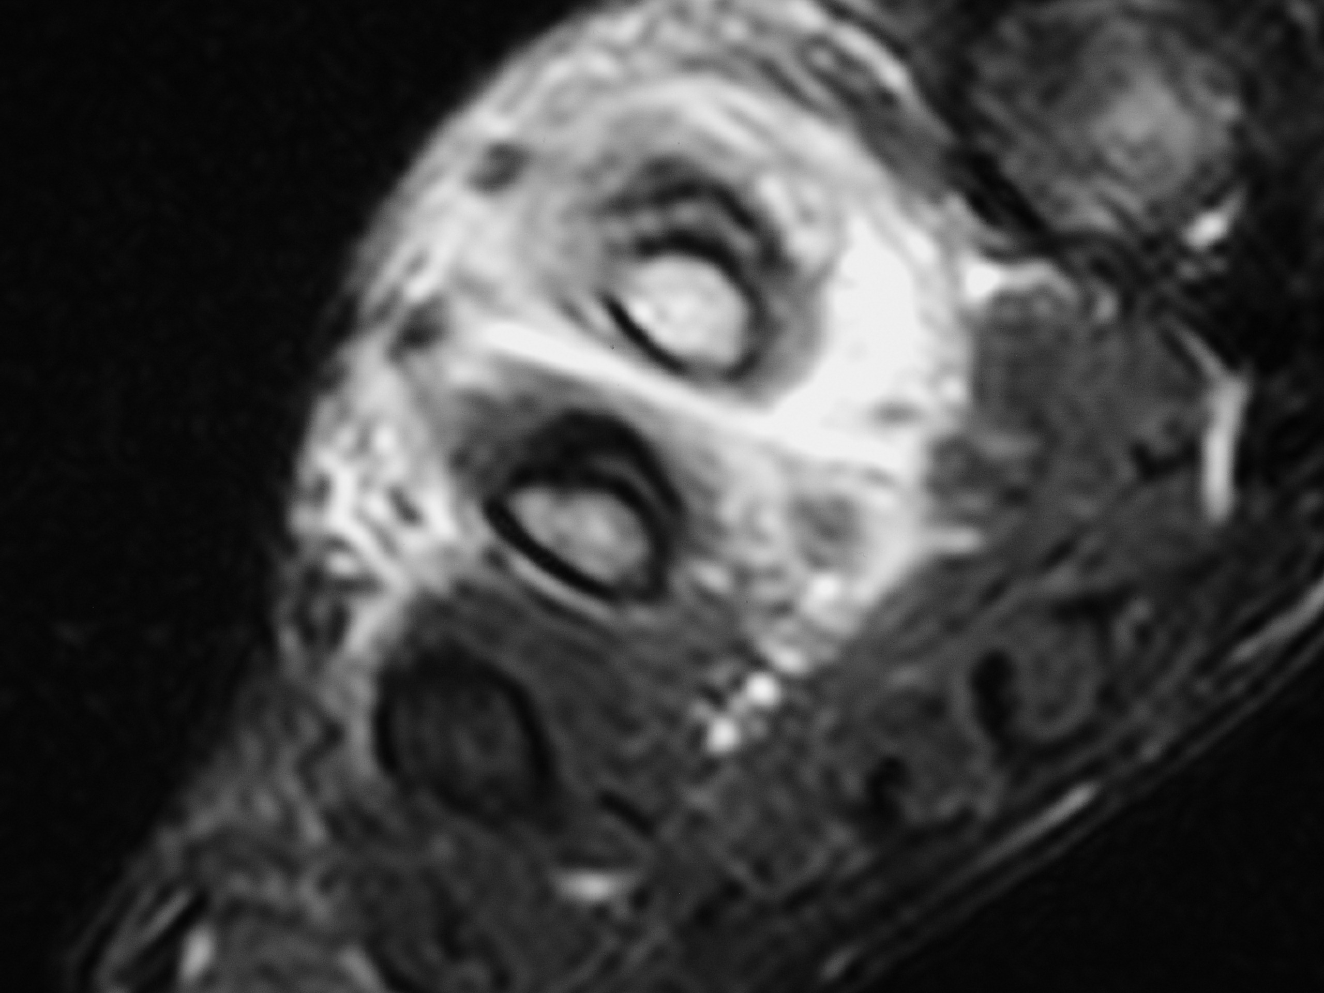
ΔΔ
Κάταγμα καταπόνησης
CT
MRI, T2FS

Slide 13
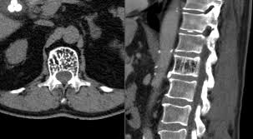
Αιμαγγείωμα ΣΣ

Slide 14
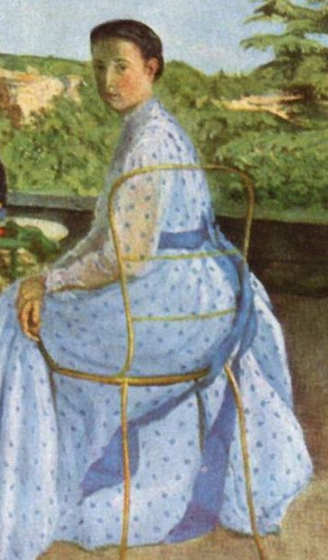
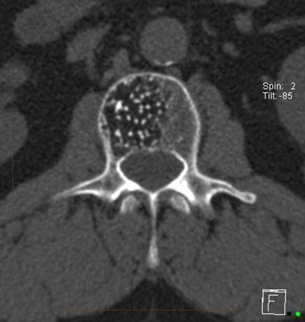

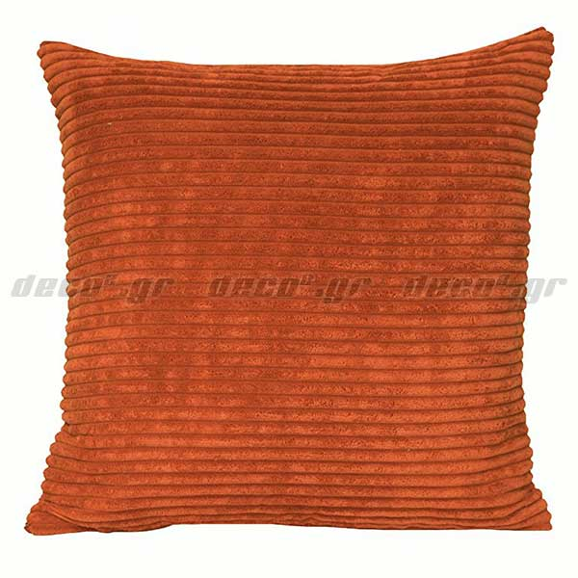
Αιμαγγείωμα
Polka-dot sign (πουά)
Η πιο συχνή αλλοίωση ΣΣ, συνήθως τυχαίο εύρημα, ασυμπτωματικό
⇧ συχνότητα με ηλικία
Αμαρτωματώδης αλλοίωση: αγγειακοί χώροι διηθούν τον οστικό μυελό μεταξύ των (παχυσμένων) οστικών δοκίδων
Μονο ή πολυεστιακό
Corduroy sign (κοτλέ)

Slide 15
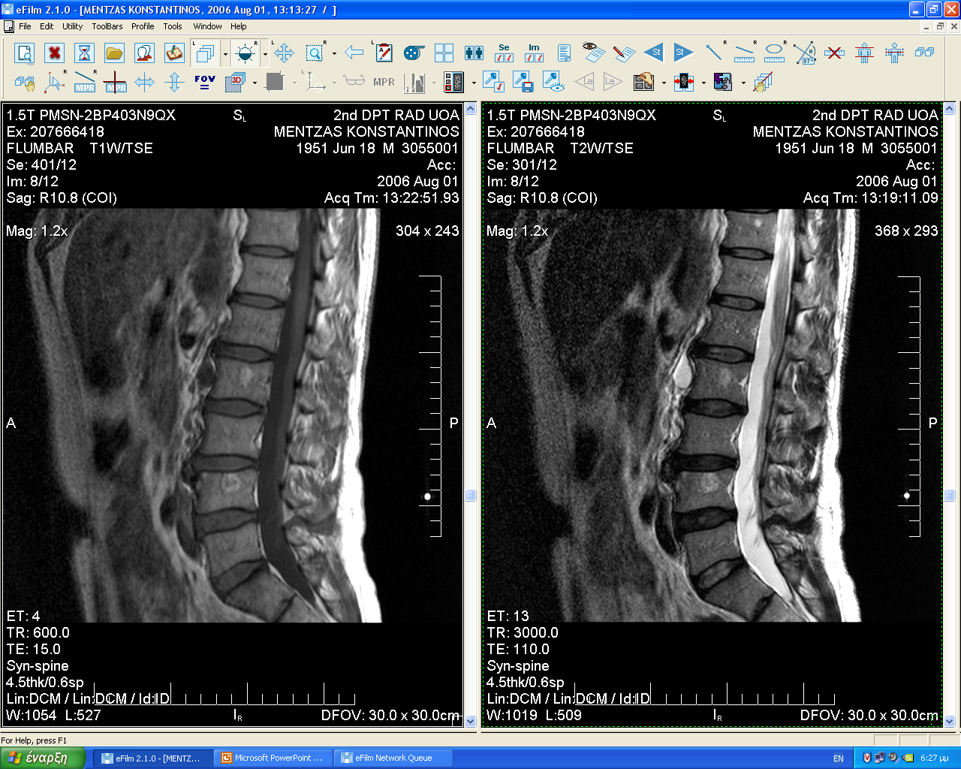
Αιμαγγείωμα
Τυπικό
Αγγειακοί χώροι/λίπος/ οίδημα
ΜRI
Tυπικό:
  Συχνότερο, ασυμπτωματικό, τυχαιο εύρημα
  Υπερέχει λιπώδες στοιχείο, : ↑ΕΣ Τ1, Τ2, ↓STIR
  Συνήθως πρόσθια στοιχεία
“Aτυπο:
  υπερέχει αγγειακό στοιχείο: ↑Τ2, ↑ STIR
  SOS: δδ μεταστάσεις
Επιθετικό: συμπτωματικό, μεγάλο
επισκληρίδια, παρασπονδυλική επέκταση
Τ1
Τ2

Slide 16
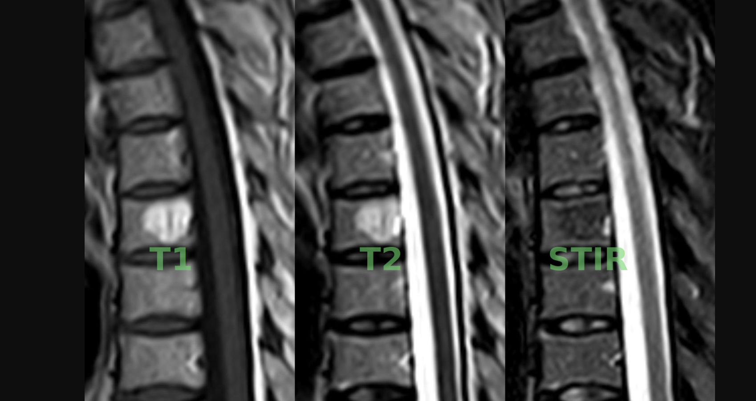
Αιμαγγείωμα
ΜRI Tυπικό: υπερέχει λιπώδες στοιχείο: ↑ΕΣ Τ1, ↑ΕΣ Τ2, ↓STIR

Slide 17
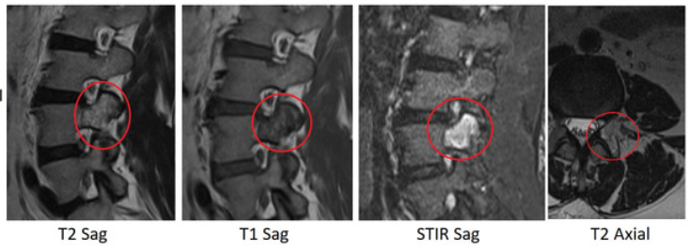
Αιμαγγείωμα
ΜRI Ατυπο : υπερέχει το αγγειακο στοιχείο: ↓ΕΣ Τ1, ↑ΕΣ Τ2, ↑STIR

Slide 18
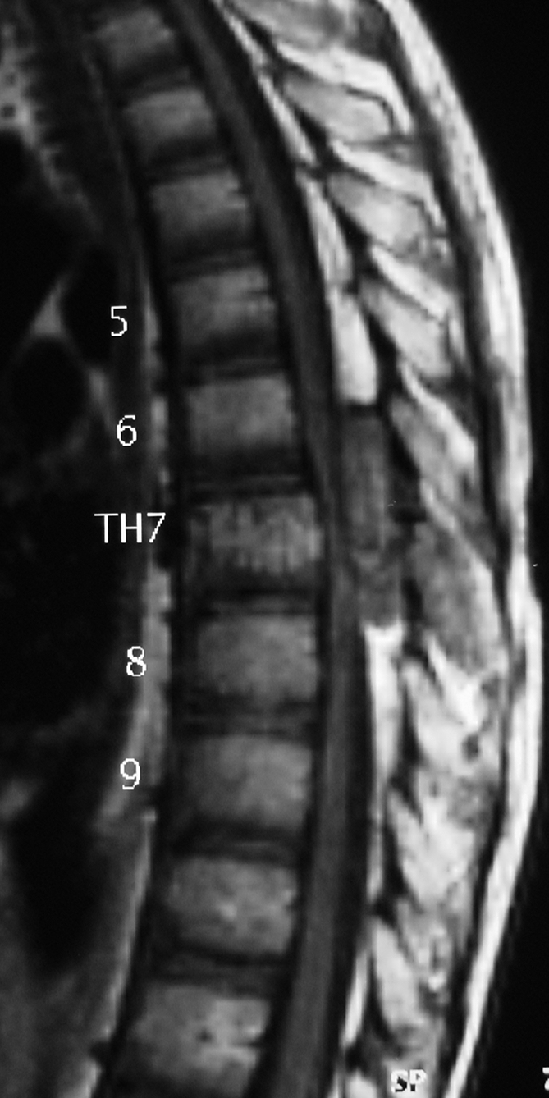
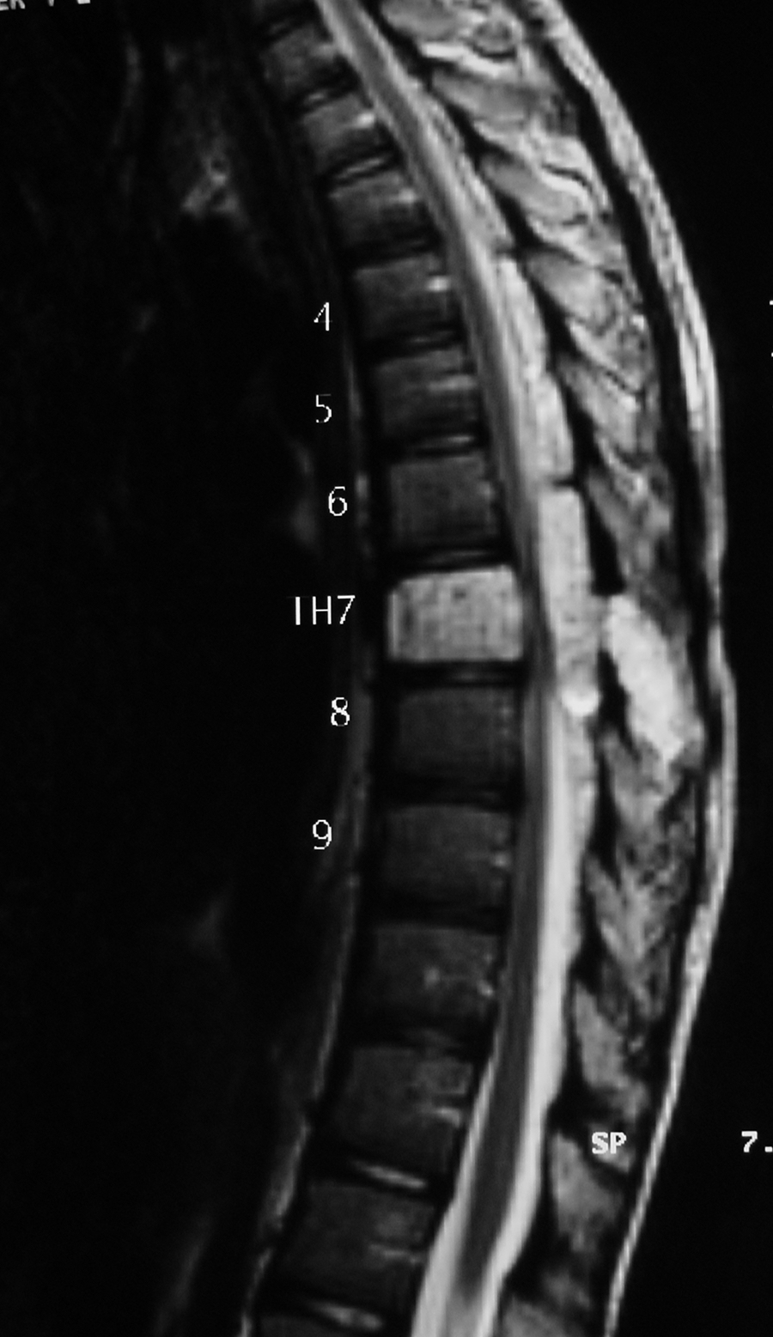
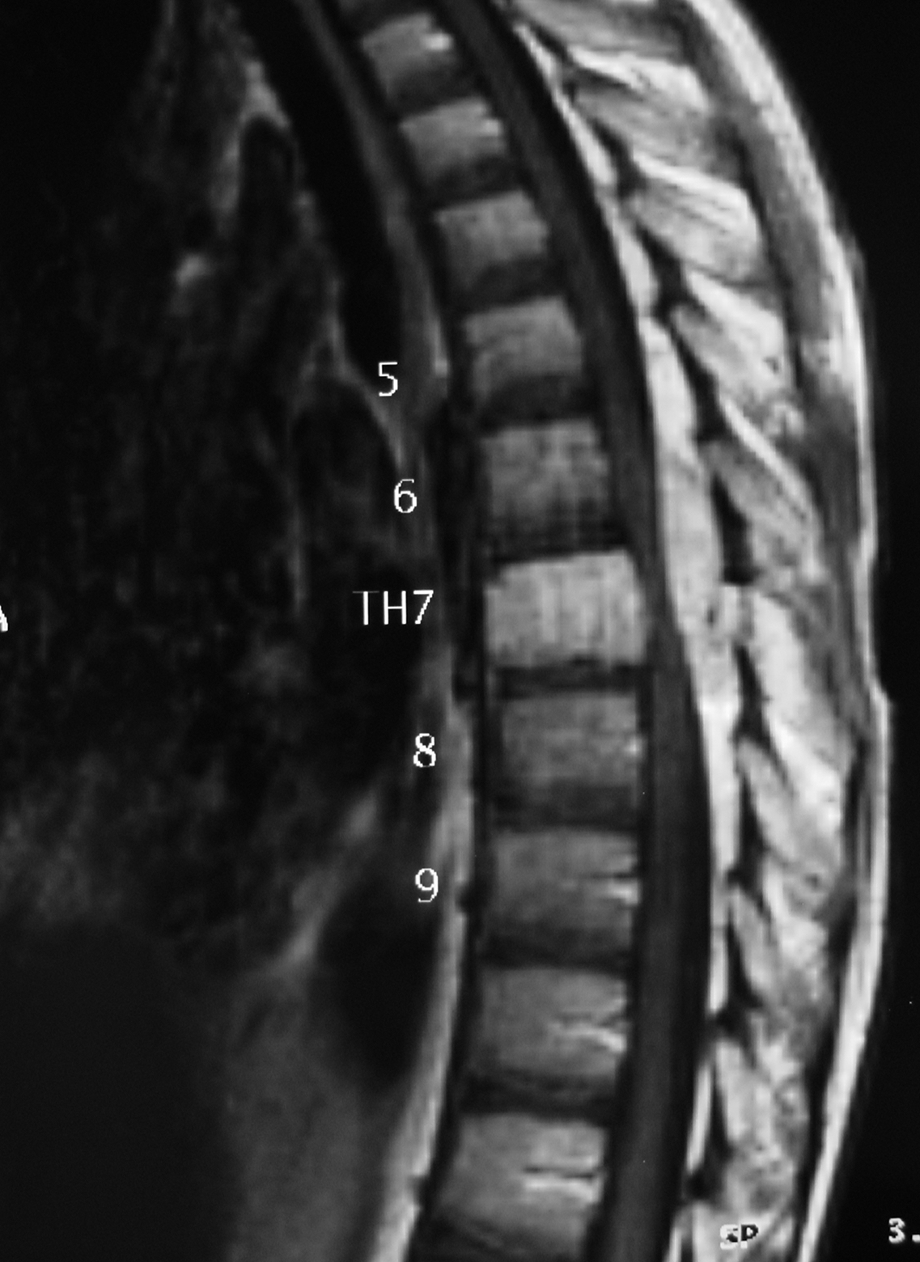
Επιθετικο Αιμαγγειωμα :
σπάνιο , μεγαλο- καταλαμβανει τον σπόνδυλο, με επισκληριδια + παρασπονδυλική επέκταση
Γυναίκα 18 ετών, προσήλθε με παραπληγία

Slide 19
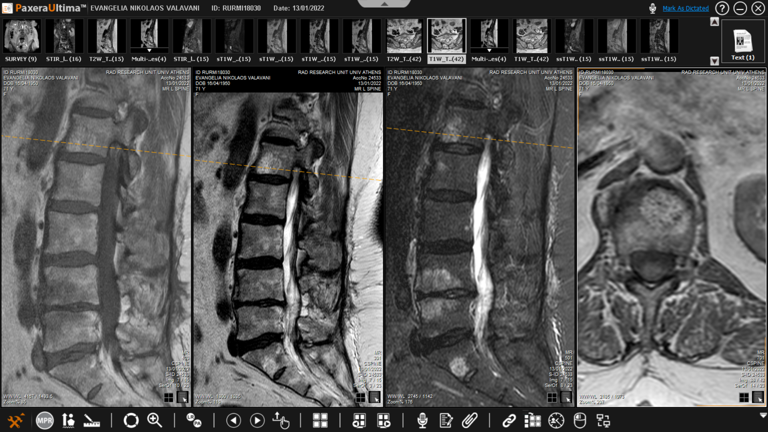
Αγγειοβριθές αιμαγγείωμα
T1
T2
STIR
T1
Τ1
Τ1
Τ2
STIR

Slide 20
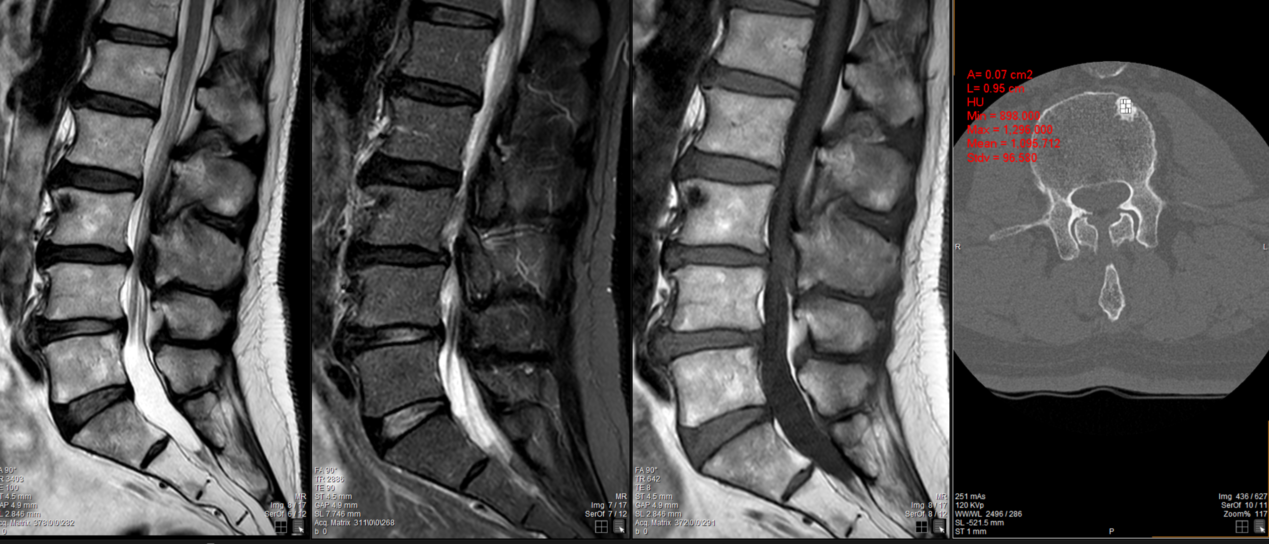
Οστική νησίδα
Τ2
STIR
Τ1
CT

Slide 21
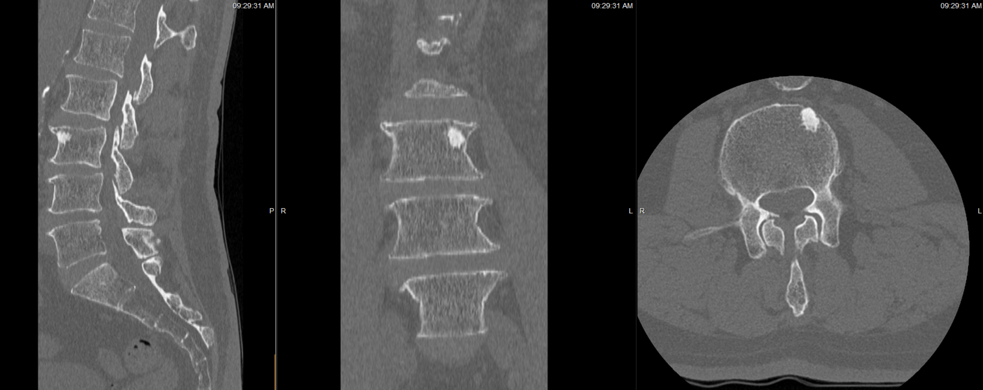
Οστική νησίδα: CT
Οβελιαία ανασύνθεση
Στεφανιαία ανασύνθεση

Slide 22
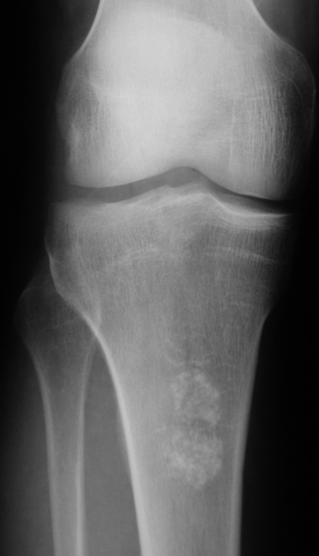
Εγχόνδρωμα

Slide 23
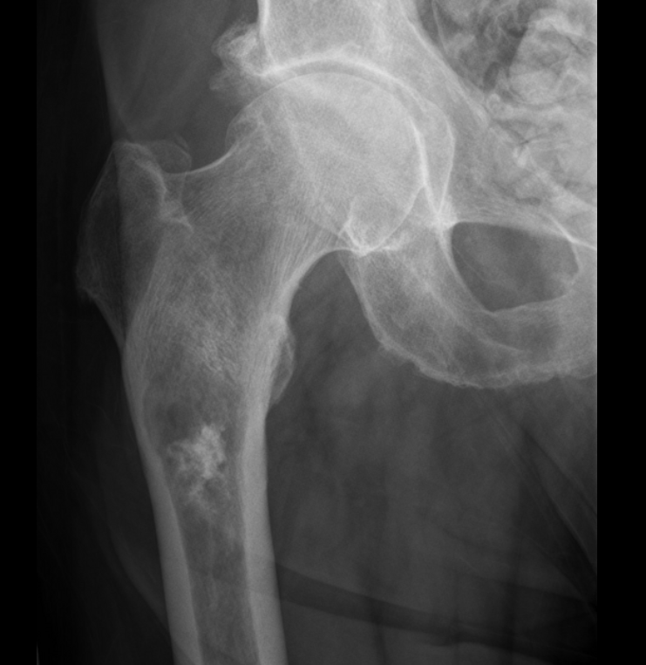
Χονδροσάρκωμα

Slide 24
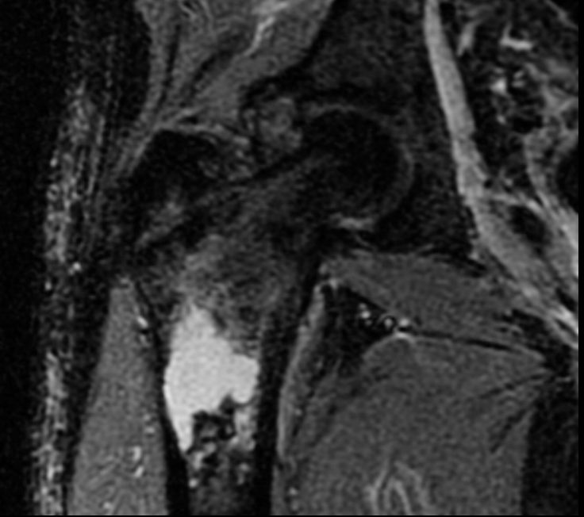
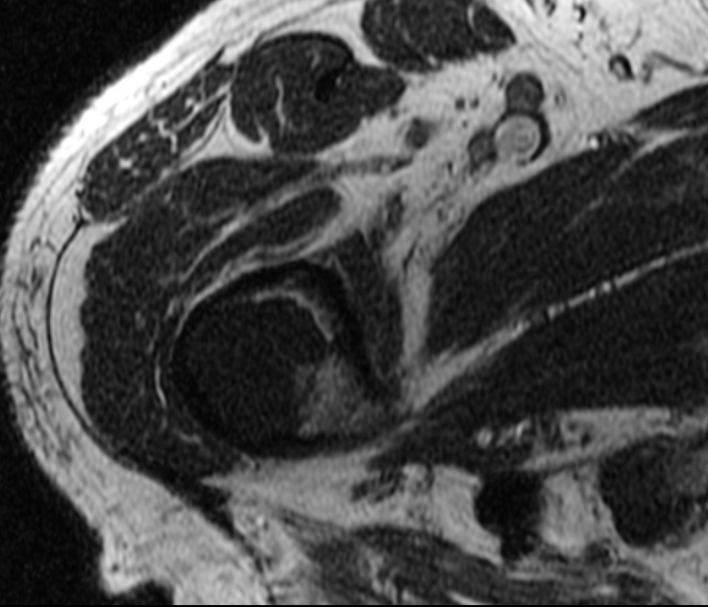
Χονδροσάρκωμα
Τ2 FS
Τ1

Slide 25
From the archives of the AFIP: imaging of primary chondrosarcoma: radiologic-pathologic correlation.
Murphey MD, Walker EA, Wilson AJ, Kransdorf MJ, Temple HT, Gannon FH.Radiographics. 2003 Sep-Oct;23(5):1245-78. doi: 10.1148/rg.235035134.PMID: 12975513 Review.
Enchondroma and chondrosarcoma.
Flemming DJ, Murphey MD.Semin Musculoskelet Radiol. 2000;4(1):59-71. doi: 10.1055/s-2000-6855.PMID: 11061692 Review.
Enchondroma versus chondrosarcoma in the appendicular skeleton: differentiating features.
Murphey MD, Flemming DJ, Boyea SR, Bojescul JA, Sweet DE, Temple HT.Radiographics. 1998 Sep-Oct;18(5):1213-37; quiz 1244-5. doi: 10.1148/radiographics.18.5.9747616.PMID: 9747616

Slide 26
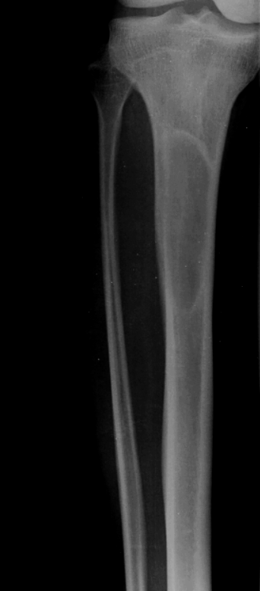
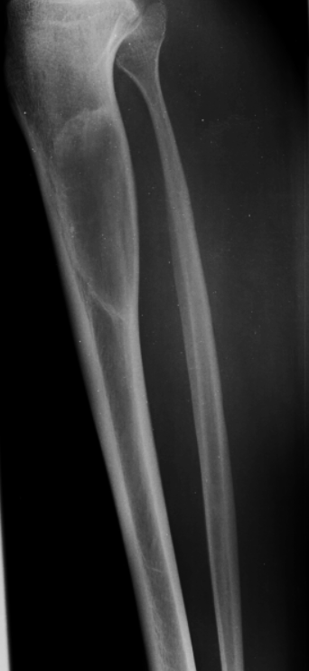
Ινώδης δυσπλασία
Αγόρι 15 ετών, χτυπημα από πτώση στο γόνατο/ εγκύς κνήμη, ήπιος πόνος
Τυχαιο εύρημα

Slide 27
Fibrous dysplasia for radiologists: beyond ground glass bone matrix.
Kushchayeva YS, Kushchayev SV, Glushko TY, Tella SH, Teytelboym OM, Collins MT, Boyce AM. Insights Imaging. 2018 Dec;9(6):1035-1056. doi: 10.1007/s13244-018-0666-6. Epub 2018 Nov 27.PMID: 30484079 Free PMC article.
The many faces of fibrous dysplasia: a single-center experience
Sideri, N., Siachou, V., Fillipiadis, D., Savvidou, O., Papakonstantinou, O. Hellenic Journal of Radiology, 2022, 7(3), pp. 10–20

Slide 28
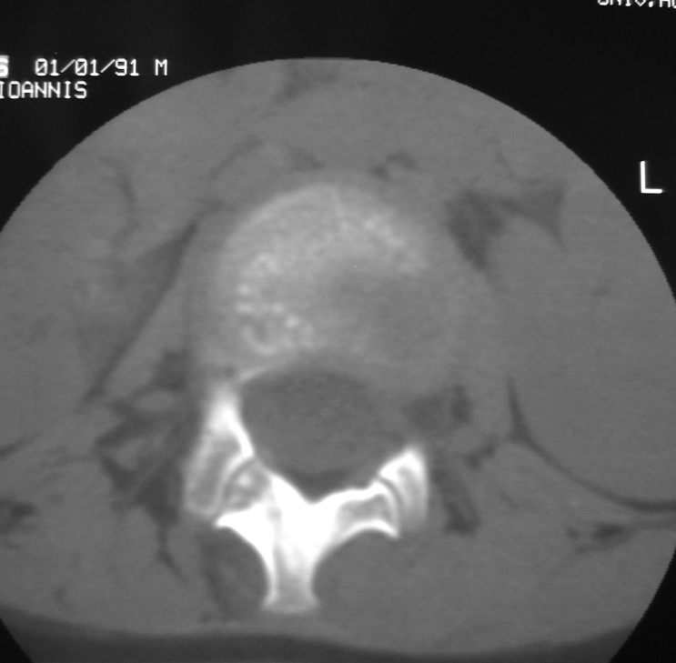
Οστεοειδές οστέωμα
Aγόρι 10 ετών
Οσφυαλγία σκολίωση για 1 έτος
Εντονοτερος πόνος το βραδυ, ανακουφιζεται με ασπιρινη

Slide 29
Osteoid osteoma: the great mimicker. Carneiro BC, Da Cruz IAN, et al. Insights Imaging. 2021 Mar 8;12(1):32. doi: 10.1186/s13244-021-00978-8.PMID: 33683492 Free PMC article.

Slide 30
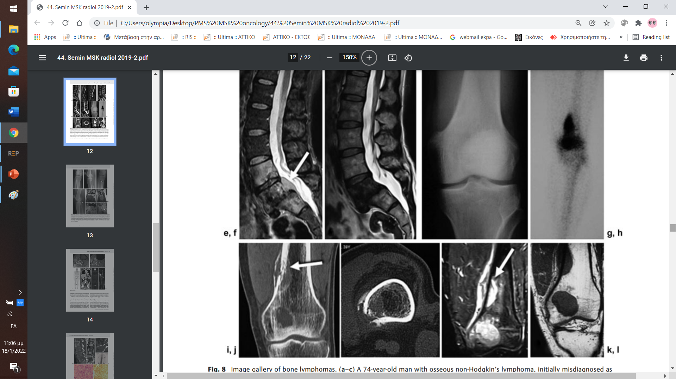
Non Hodgkin λέμφωμα
(NHL)
CT
Αντρας 57 ετών, οσφυαλγία
T1
T2 FS

Slide 31
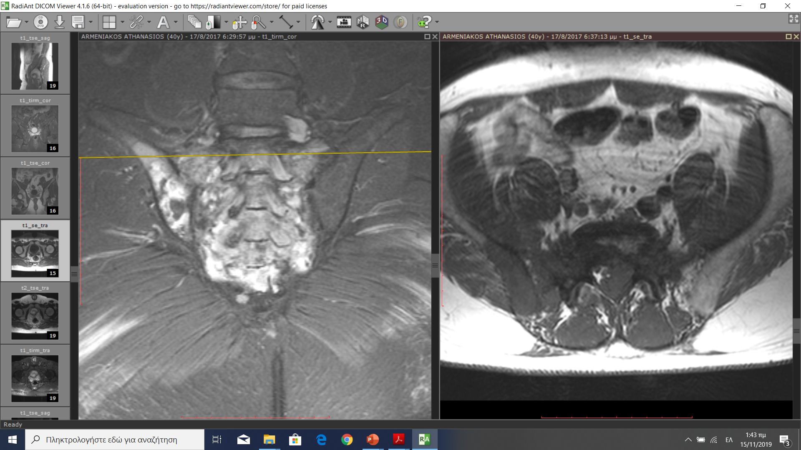
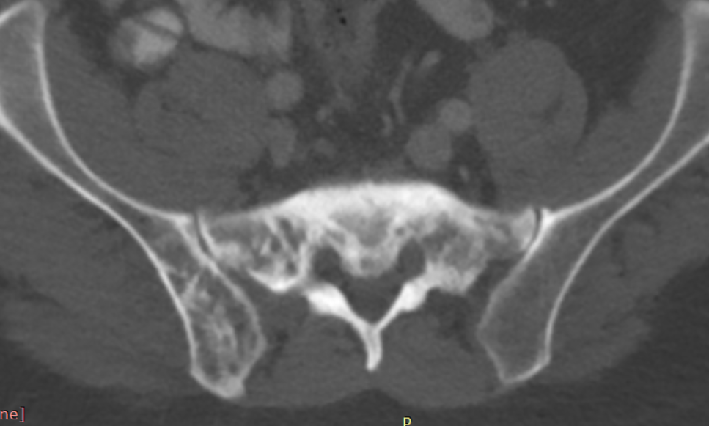
ΝΗL
T1
T2 FS
Αντρας 57 ετών, οσφυαλγία
CT : επιπλεον διογκωμενοι λεμφαδένες
Weber MA, Papakonstantinou O, Nikodinovska V, Vanhoenacker FM. Ewing’s Sarcoma and Primary Osseous Lymphoma: Spectrum of Imaging Appearances.
Semin Musculoskelet Radiol 2019;23:36–57
CT

Slide 32
ΙΣΤΟΡΙΚΟ
Αγόρι 13 ετών, παραπονείται για οσφυαλγία επί 3μηνο (τουλαχιστον)
Κλινική εξέταση: σπαστικότητα στους μυς της ράχης και στους οπίσθιους μηριαίους μυς.
Νευρολογική εξέταση: κ. φ
Αιματολογικός-Βιοχημικός έλεγχος : κ. φ.

Slide 33
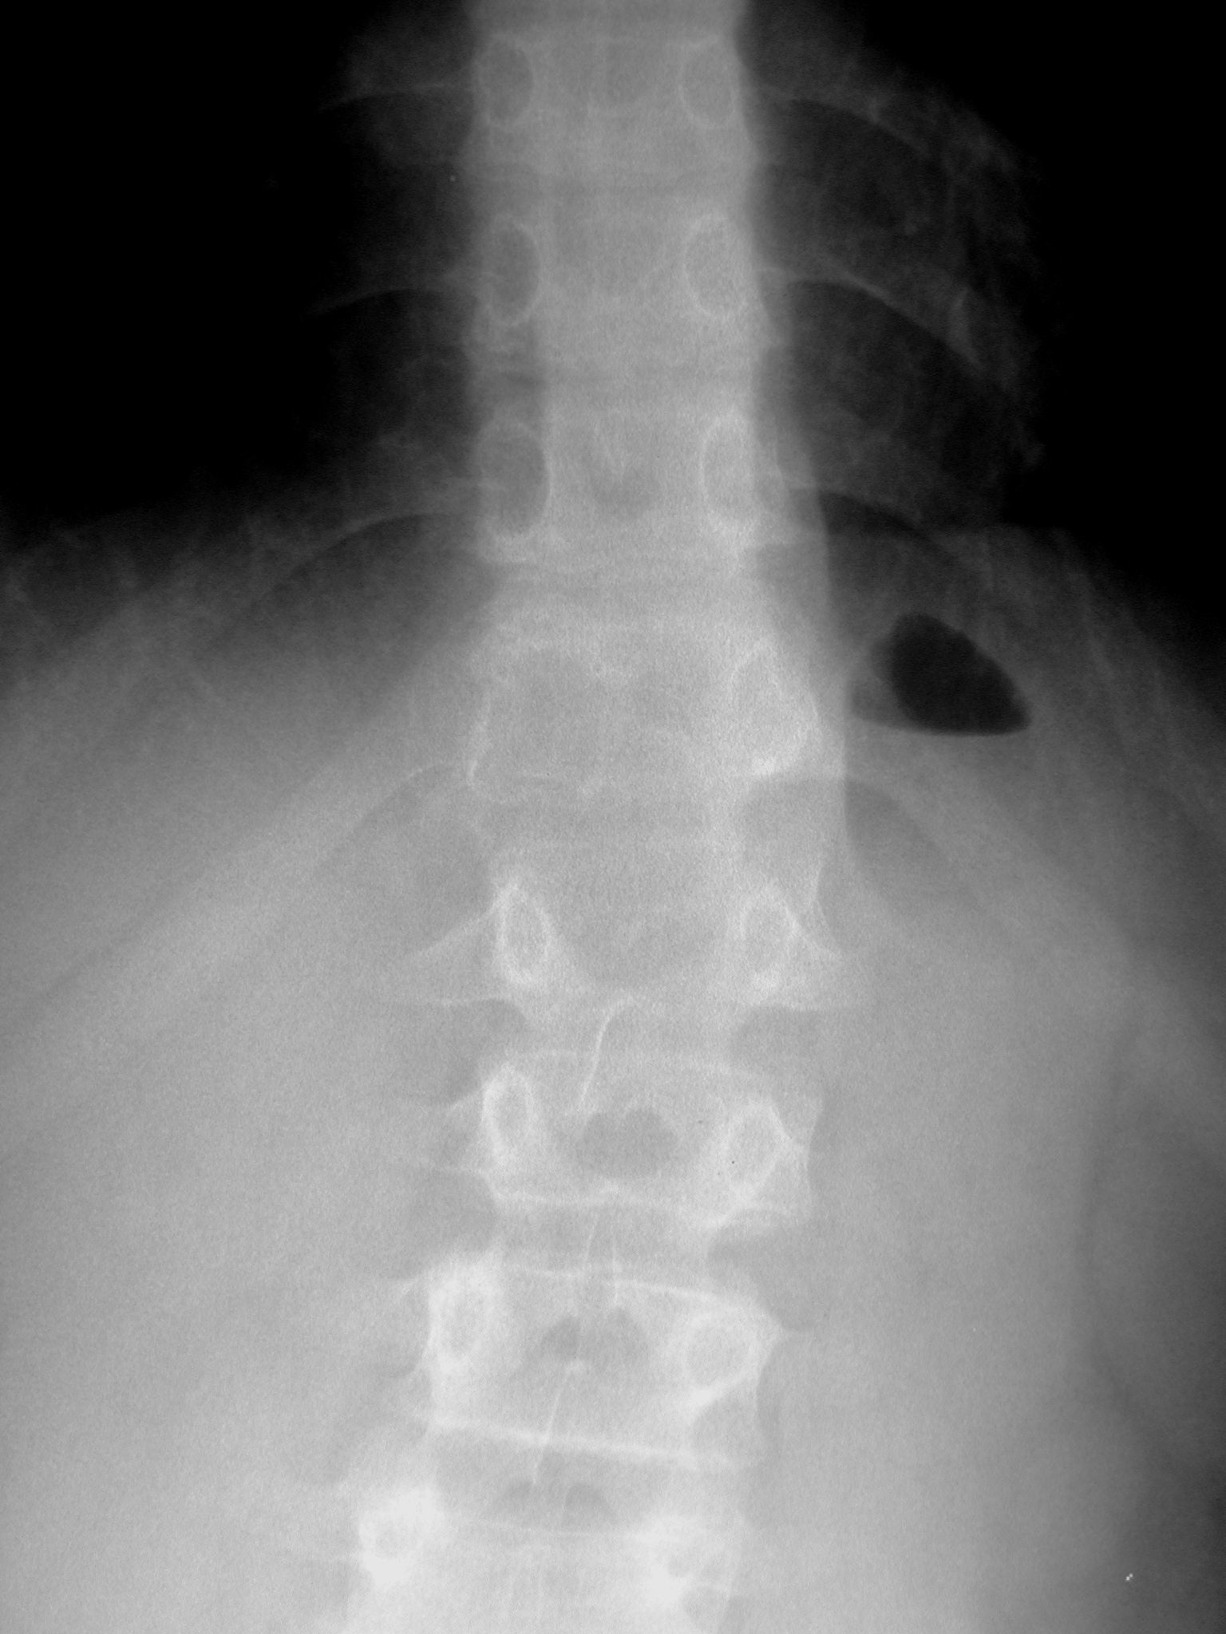
ΑΠΕΙΚΟΝΙΣΤΙΚΑ ΕΥΡΗΜΑΤΑ
Α/α κοιλίας σε όρθια θέση

Slide 34
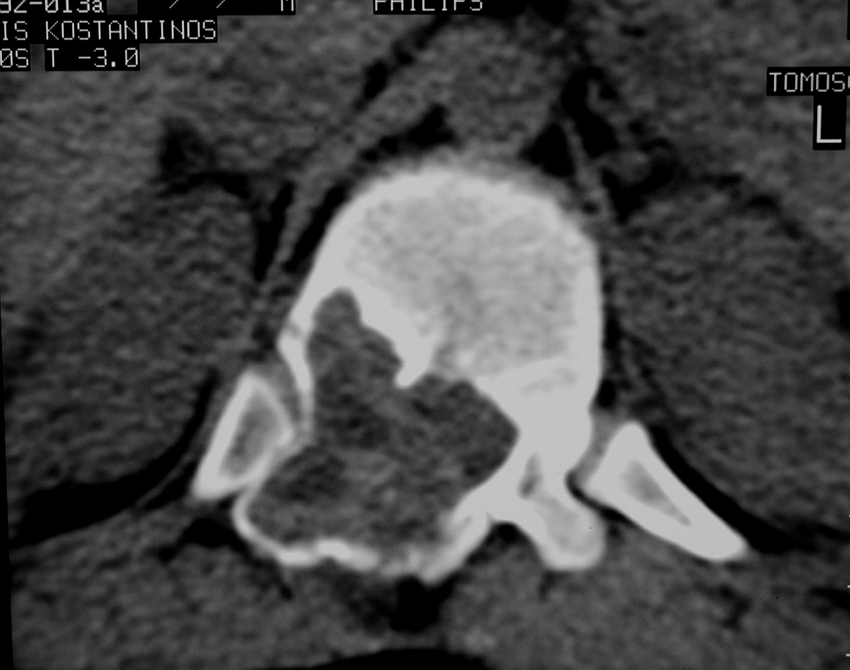
ΑΠΕΙΚΟΝΙΣΤΙΚΑ ΕΥΡΗΜΑΤΑ
Υπολογιστική Τομογραφία (CT) ΟΜΣΣ

Slide 35
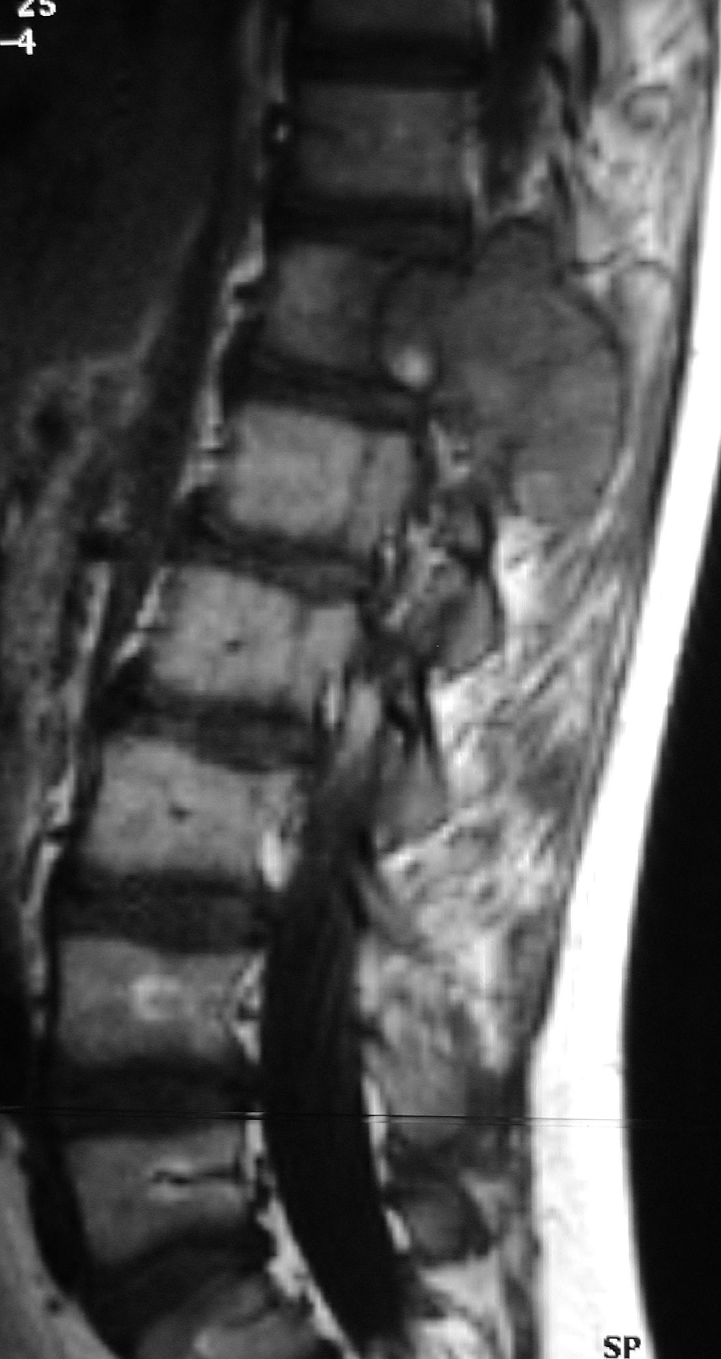
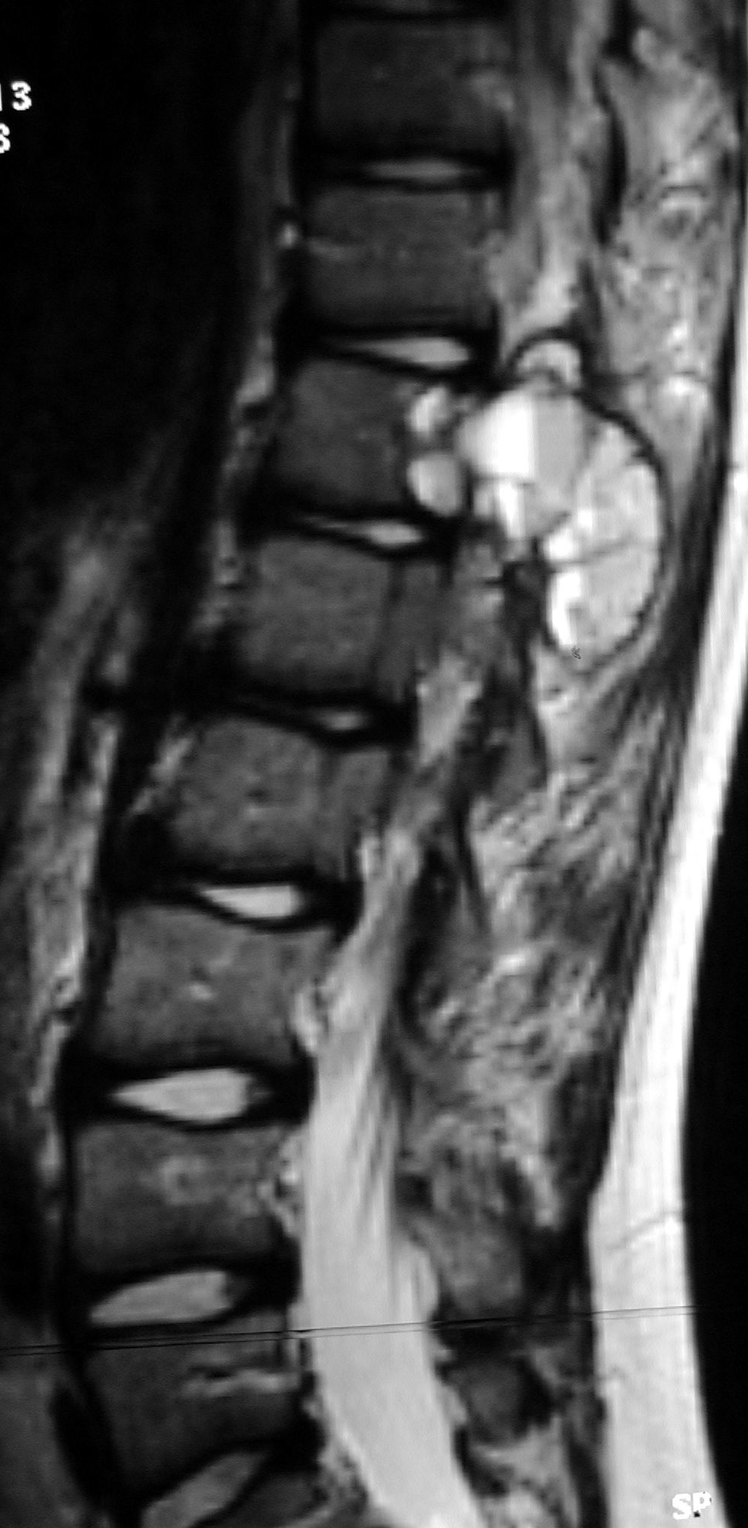
ΑΠΕΙΚΟΝΙΣΤΙΚΑ ΕΥΡΗΜΑΤΑ
Μαγνητική Τομογραφία (MRI) ΟΜΣΣ
Sag T1
Sag T 2

Slide 36
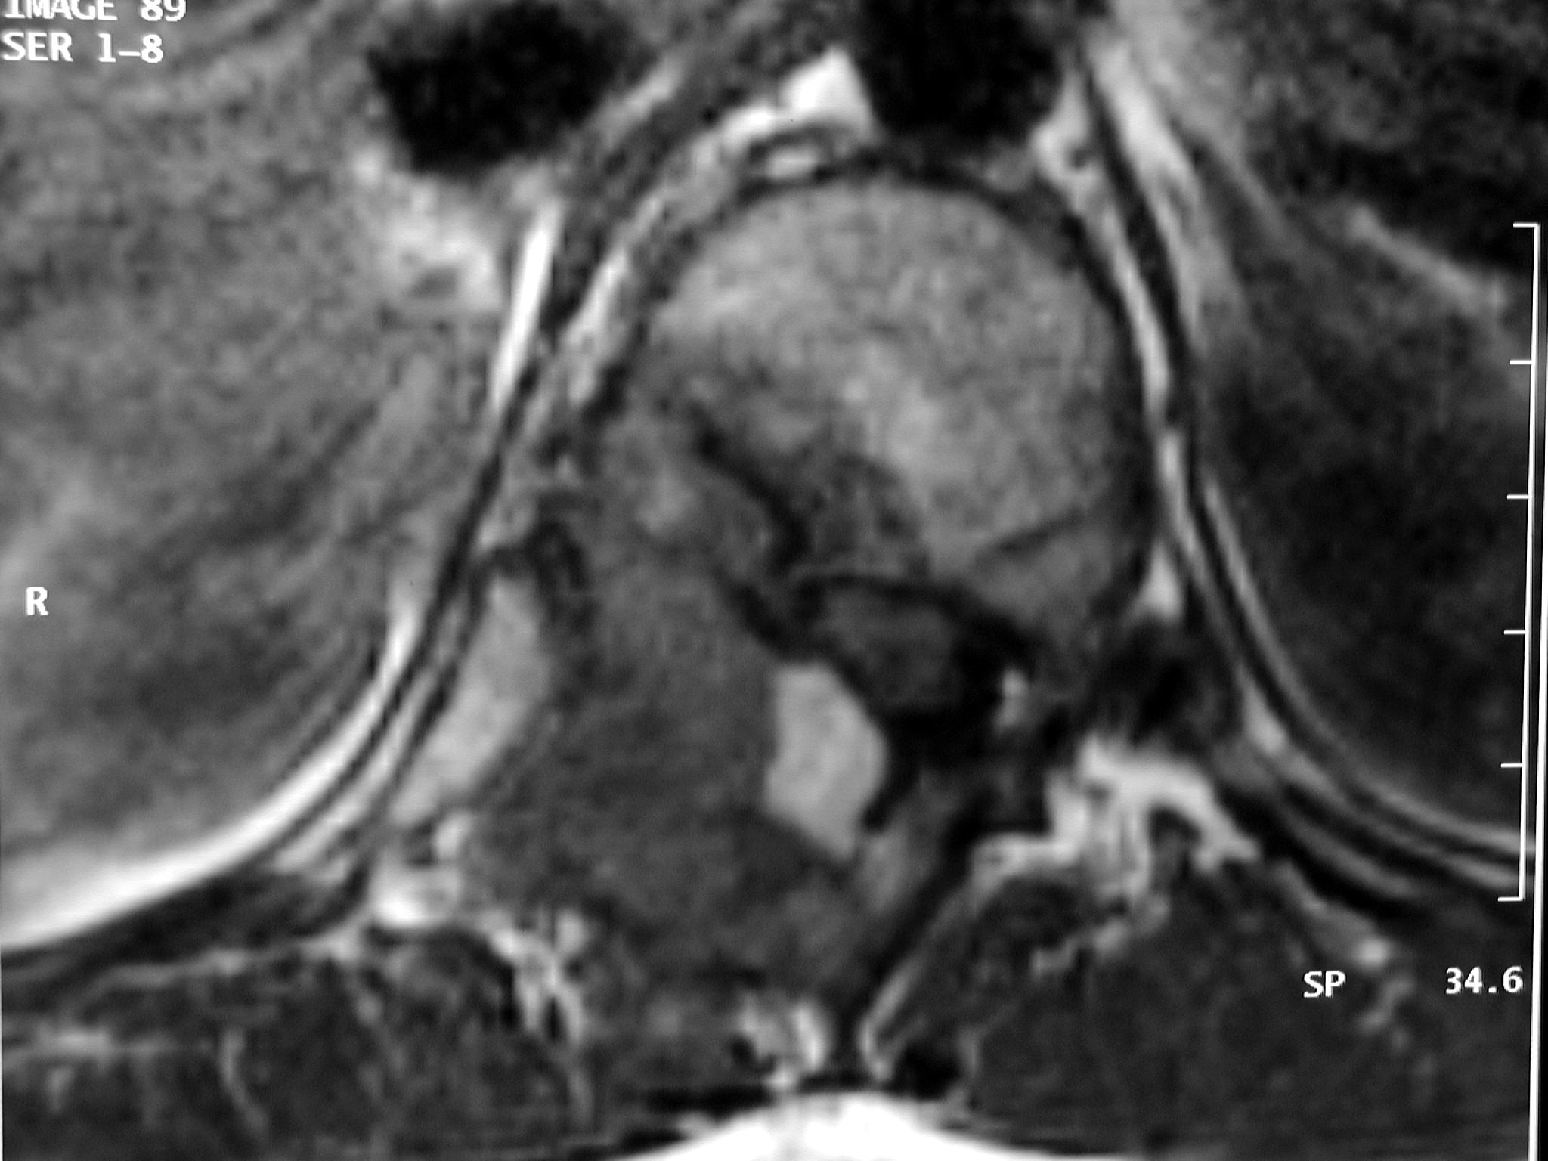
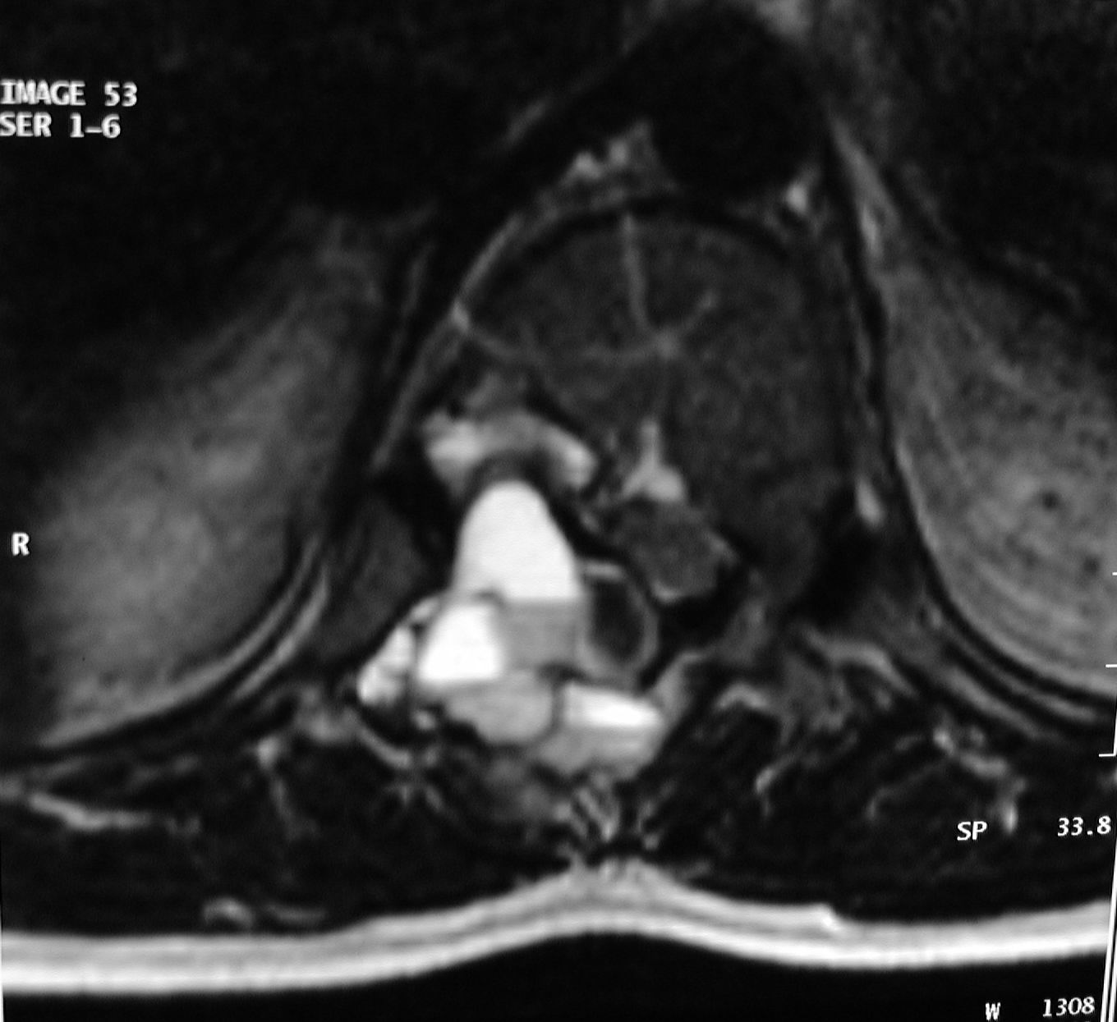
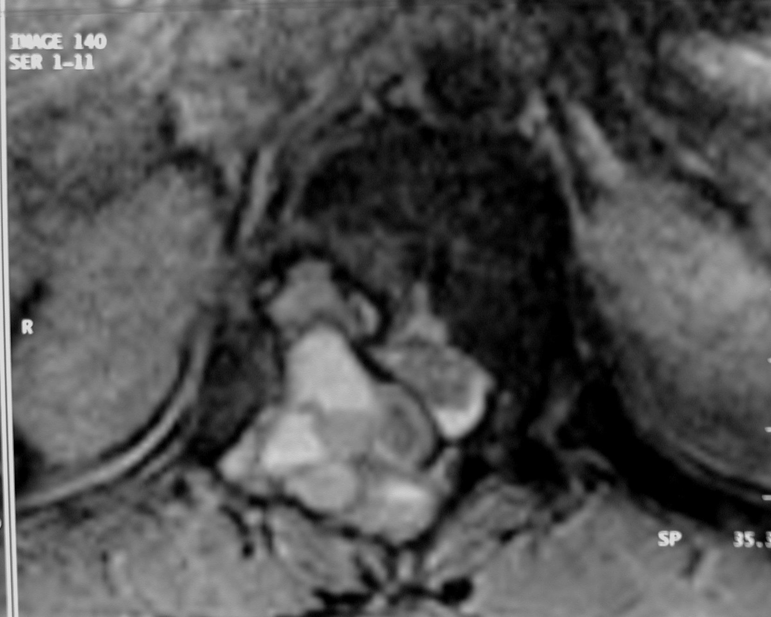
Ανευρυσματική κύστη
axial T1W
axial T2 W
axial T2* W

Slide 37
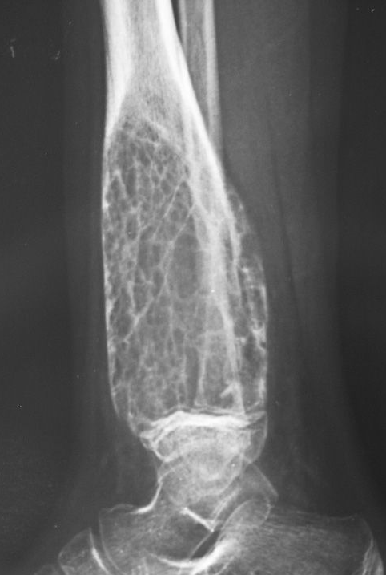
Ανευρυσματική κύστη

Slide 38
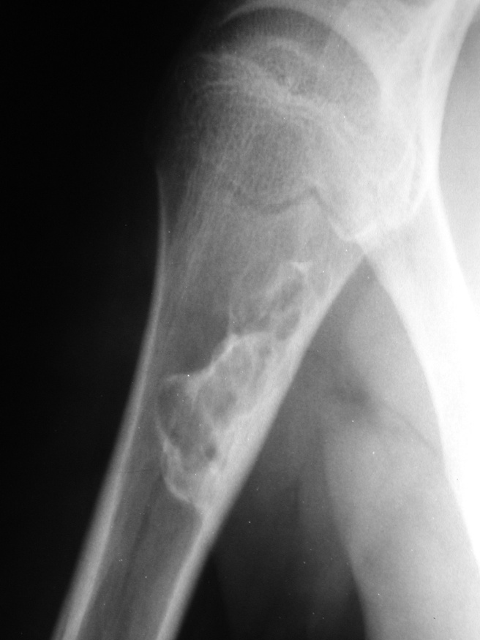
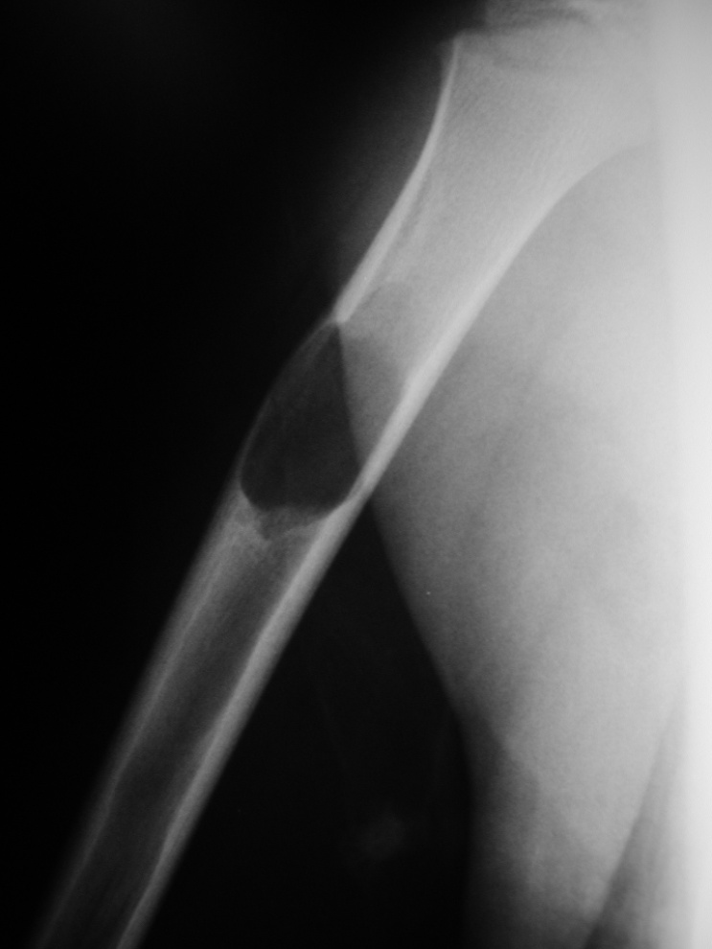
μη οστεοποιό ινωμα
⇩
STOP
Απλή οστική κύστη
⇩
STOP

Slide 39
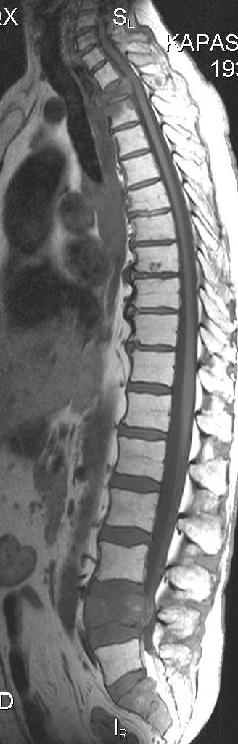
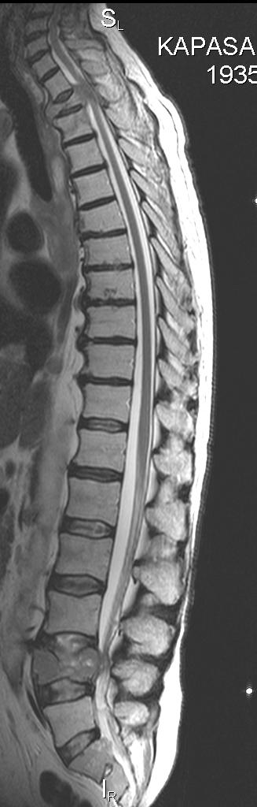
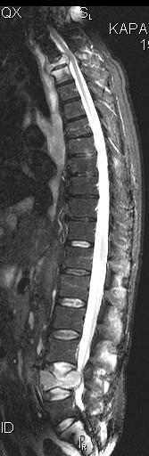
Τ1
STIR
Τ2
Mεταστάσεις/ Παθολογικά Κατάγματα
Αντρας 62 ετών
Ca πνεύμονα πρόσφατα διαγνωσθέν
Αιμωδίες κάτω άκρων, πόνος στην ράχη και στην οσφύ

Slide 40



Οστεοπορωτικά κατάγματα
Γυναίκα 79 ετών
Ca μαστού προ 10ετίας, μαστεκτομή
Πόνος στην ράχη και στην οσφύ
T1
T2

Slide 41
ΟΣΤΕΟΠΟΡΩΤΙΚΟ ΚΑΤΑΓΜΑ
Παθολογικό σήμα περιορίζεται στο σώμα
Ευθεία ή γωνιώδης οπίσθια παρυφή
Γραμμή κατάγματος, σχεδόν παραλληλη στην επιφυσιακή πλάκα, συνηθως πιο εμφανής σεΤ2 ακολουθια
Διατήρηση φυσιολογικού σήματος μυελού σε χρόνια + σταθερά κατάγματα
ΠΑΘΟΛΟΓΙΚΟ ΚΑΤΑΓΜΑ
Παθολογικό σήμα και στα οπίσθια στοιχεία
Κυρτό οπίσθιο όριο σπονδ σώματος
Επισκληρίδια / Παρασπονδυλική Μάζα
Άλλες μεταστάσεις με μορφή εστιακών αλλοιώσεων στην ΣΣ

Slide 42

Πολλαπλό μυέλωμα
Αντρας 83 ετών
Διάχυτα οστικά άλγη, κυρίως στην οσφύ, καταβολή
Εργαστηριακά: αναιμια θρομβοκυττοπενία, λευκοπενία
↑ΤΚΕ, υπερασβαιστιαιμία, μονοκλωνική γαμμαπάθεια, Βence-Jones πρωτείνη ούρων
Τ1

Slide 43
ΠΟΛΛΑΠΛΟ ΜΥΕΛΩΜΑ: ΠΡΟΤΥΠΑ ΣΤΗΝ ΜΤ
  Φυσιολογική απεικονιση μυελού : 20-30%
  Πολυεστιακό
  Πλασμοκύττωμα
  Διάχυτο
    Ανομοιογενές
    Ομοιογενές
  Σκληρυντικό (POEMS)

Slide 44


  Πολυεστιακό πρότυπο
  Παρόμοια εικόνα σε μεταστάσεις
  Διάχυτο πρότυπο:
  ανομοιογενές ομοιογενές
  Αλατοπίπερο
Συνηθως καλής πρόγνωσης
Κακής πρόγνωσης

Slide 45


Πολλαπλό μυέλωμα: Α/Α
Μονήρης λυτική διατατική αλλοίωση: πλασμοκύττωμα
Διάχυτη νόσος τύπου «αλατοπίπερο»

Slide 46


Α/Α
CT, οβελιαία ανασύνθεση

Slide 47

LD MDCT : Πολλαπλό Μυέλωμα

Slide 48

Παθολογικό κάταγμα
Γυναικα 69 ετών, ιστορικό Ca μαστού

Slide 49
ΜΑΛΑΚΑ ΜΟΡΙΑ

Slide 50

Οστεοποιός μυοσίτιδα
Επώδυνη σκληρή μάζα εντός μυών, πλησίον οστών
Ιστορικο τραυματος (πλήξης), συχνα ήπιο
Γυναικα 40 ετών, ιστορικο τραυματος (πλήξης), περίπου 40 ημερες πριν

Slide 51



⇩ σήμα T1, ⇧ σήμα Τ2, σαφή ορια , διαφραγμάτια
Γάγγλια: χαρακτηριστικές θεσεις
Ομαλη καψα και διαφραγματια
χονδροσάρκωμα μαλακών μοριων (εξωσκελετικό): οζωδη όρια και καψα, σαν κουνουπιδι

Slide 52



⇩ σήμα T1, ⇧ σήμα Τ2, σαφή ορια , ομοιογενης προσληψη σκιαγραφικού
Μυξοειδές λιποσαρκωμα
Τ1
Τ2
Τ1 FS +GD
Αντρας 32 ετών προοδευτικά αυξανόμενη ψηλαφητη μαζα στον ΔΕ μηρό

Slide 53




Λιποσάρκωμα
(καλώς διαφοροποιημένο)
Λίπωμα
Τ1
Τ2FS
Ανώδυνη ατρακτοειδής μάζα με μεσομυιική εντόπιση, ↑ Τ1 , ↓ Τ2 FS (STIR)
Ανώδυνη ατρακτοειδής μάζα με μεσομυιική εντόπιση, στο μεγαλύτερο τμήμα της ↑ Τ1 , ↓ Τ2 FS (STIR) αλλα και με περιοχές ↑ Τ1 , ↓ Τ2 FS

Slide 54

ΛΙΠΟΣΑΡΚΩΜΑ
Ανώδυνη ατρακτοειδής μάζα με μεσομυιική εντόπιση, ανομοιογενής

Slide 55

Ευχαριστώ
για την προσοχή σας!
sogofianol@gmail.com
2025

